Slide 1



6
ALGORITMa-2 pemrograman modular
Algoritma :
Logis
Masuk / dipahami akal
Memenuhi hukum logika
oleh :
SANYATA PURWIDAYANTA

Slide 2

■ Memori KUNCI
Fokus-1: RPS
Kompetensi mempelajari Algoritma-2 ?
Teknik Algoritma Modular
Type Data Kompleks
Studi Metode Algoritma Internal Sorting
Produk Aplikasi Program Modular
Fokus-2: Algoritma modular
Program, modul, Prosedur, Fungsi
Elemen modul procedure non-recursif: - Procedure, procedure call, - Parameter formal, parameter aktual - Passing parameter
Elemen modul Function non-recursif: - Funcion, function call, - Parameter formal, parameter aktual - Passing parameter
Studi aplikasi modular : Excel 2017 - 11 Modul - 133 Function
Realisasi Algoritma Modular - Menu - Domain problem
Fokus-3: Desain Aplikasi modlar
Algoritma Modular Kasus Aplikasi-1 - Program Menu Domain Problem - Jumlah Procedure Internal = 1 - Jumlah Modul = 1 - Jumlah Procedure/Function = 5
Algoritma Modular Kasus Aplikasi-2 - Program Nested Menu Domain Problem - Jumlah Procedure Internal = 1 - Jumlah Modul = 2 - Jumlah Procedure/Function per modul = 5

Slide 3
■ Memori KUNCI
Fokus-4: Record dan Array
Peruasan Tipe data Kompleks : Record dan Array : 1, 2,3, … Dimensi (Tabel, Matriks, Kubus, dst)
Teknik Algoritma Modular Pemrosesan Data Array
Studi Metode Pencarian data pada Array
Produk Aplikasi Program Modular
Fokus-5: Aplikasi
Menukar Isi Variabel
Menukar Isi Array/ Tabel
Mencari Searching Data dalam Array
Produk Aplikasi Program Modular mengelola nilai
Fokus-6: Realisasi Produk Aplikasi
Input array MANUAL
Input array OTOMATIS
Proses Perhitungan
Pelaporan

Slide 4

1
REHAT
Silakan sruuput kopi dulu ….
Tetap Fokus ya ?
APLIKASI RECORD & ARRAY
::

Slide 5
PROBLEM
Buatlah Algoritma dn Program Modular dalam bahasa Pascal untuk membuat aplikasi Array untuk pengolahan data Nilai Indeks matakuliah Algoritma Pemrograman dengan pemrosesan data sebagai berikut :
1. Elemen adalah record <NIM, NAMA, KEHADIRAN, UTS, UAS, NA, INDEKS>
2. Jumlah data maksimum N = 15, dan Realisasi array bisa disetting jumlahnya. (di-customize)
3. Data yang diinput hanya NIM, NAMA, jumlah KEHADIRAN, nilai UTS, nilai UAS dan bisa untuk simulasi data otomatis. (Gunakan 2 Array/Tabel)
4. Jumlah kehadiran total yang seharusnya adalah 16 kali. Kehadiran < 75% maka dianggap gagal dan diberi NA=0.
5. Rumus menghitung NA = Nilai Akhir = 40% UTS + 60% UAS, jika kehadiran >= 75%
INDEKS :
‘A’ : 100 >= NA >= 85
‘B’ : 85 > NA >= 70
‘C’ : 70 > NA >= 55
‘D’ : 55 > NA >= 40
‘E’ : 40 > NA >= 0
MENU
Input Data Nilai Otomatis adalah input data tidak melalui keyboard tetapi salah satu dari perolehan data dengan cara :
Data dibangkitkan dengan manipulasi otomatis secara random oleh komputer
Data dibaca dari file.
[1] Input Data Nilai Manual
[2] Input Data Nilai Otomatis
[3] Laporan Penilaian Manual
[4] Laporan Penilaian Otomatis
--------------
[0] Selesai
Kriteria modular
6. Model interaksi menu dan kriteria modular
7. Output Laporan Nilai
LAPORAN PENILAIAN MATAKULIAH : HASIL INPUT MANUAL/OTOMATIS
------------------------------------------------------------------------------------------------------------------------
No NIM NAMA % Kehadiran UTS UAS NA Indeks
-------------------------------------------------------------------------------------------------------------------------
1 xxx xxx 999 999 999 999 xxx
2 xxx xxx 999 999 999 999 xxx
… xxx xxx 999 999 999 999 xxx
-------------------------------------------------------------------------------------------------------------------------
Rata-Rata NA = …. Nilai NA Tertinggi = …. Nilai NA Terkecil = …
Jumlah Modul/Unit = 1
Jumlah Procedure Minimal = 3
Jumlah Function Minimal = 2
>>> Pilih nomor = ?

Slide 6
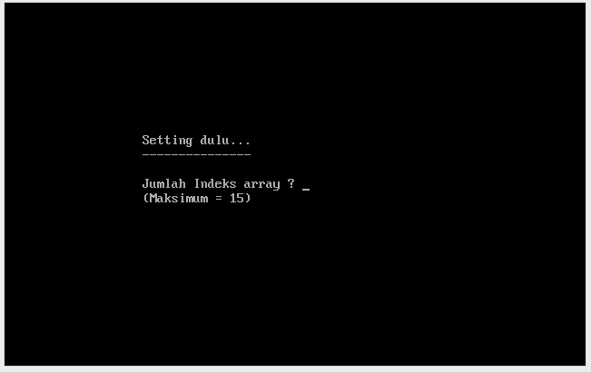
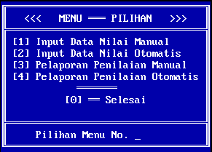
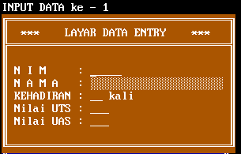
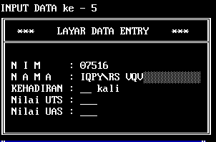
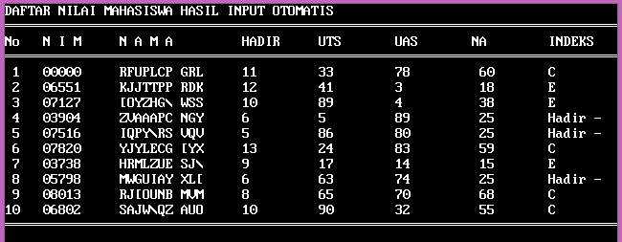
■ LIHAT DEMO
Input
MANUAL
Laporan Hasil
Input OTOMATIS
Input
OTOMATIS
Laporan Hasil
Input MANUAL
?

Slide 7
Diskusi
Untuk Input OTOMATIS :
Otomatis NIM
Otomatis NAMA
Otomatis Nilai (Keadiran, UTS, UAS)
Teliti fungsi Bilangan RANDOM di Pascal.
Random di pascal bertipe WORD.
X := Random(100)
Artinya komputer akan membangkitkan bilangan dari 0 s/d 100 disimpan ke var X
Berpikir manipulasi :
Hubungkan bilangan dengan Huruf di kode ASCII ( 0 s/d 255)
Huruf ‘A’ kode = 65, ‘B’=66, dst
Gunakan fungsi CHR dan ORD CHR(65) = ‘A’ → ORD(‘A’) = 65 CHR(66) = ‘B’ → ORD(‘B’) = 66 Writeln(Chr(65)) → ‘A’ sama dengan Writeln(‘A’) Writeln(ORD(CHR(65))) → 65 sama dengan Writeln(ORD(‘A’)) Gunakan fungsi STR (mengubah Bilangan menjadi String)
dll
Untuk proses :
Menghitung NA
Mengkomputasi INDEKS

Slide 8
1
REHAT
Silakan sruuput kopi dulu ….
SEKIAN.
Tetap Fokus ya ?
REVIEW
::

Slide 9
■ SOAL/PROBLEM & SOLUSI MODULAR : REview
Buatlah Algoritma Modular untuk membuat Tabel Pengelola Nilai Indeks dengan pemroses data sebagai berikut :
Elemen adalah record <NIM, NAMA, UTS, UAS, NA, INDEKS>
Jumlah data N = 10
Data yang diinput hanya NIM, NAMA, UTS, UAS
NA = Nilai Akhir = 40% UTS + 60% UAS
INDEKS : ‘A’ : 100 >= NA >= 85 ‘B’ : 85 > NA >= 70 ‘C’ : 70 > NA >= 55 ‘D’ : 55 > NA >= 40 ‘E’ : 40 > NA >= 0
Menu dan Hasil Laporan Penilaian :
PROGRAM
Nama Program = Aplikasi_Modular_TabelRecord
NamaFile = AppTblR.pas
Nama Modul = tidak ada
Procedure Internal=
Procedure Menu (3) Procedure Proses_Nilai
Procedure Input_Nilai (4) Procedure Print_Laporan
PROBLEM
Judul : Program Aplikasi_Modular_TabelRecord
Input : … Proses : … Output : … //dilewati dulu
-------------------------------------------------------
KAMUS DATA
Link //tidak ada
Constanta N = 10
Type Elemen = < Nim:..;NAMA:…;UTS :…;UAS :…;
NA:…;INDEKS:… >
Tabel = Array [1..N] of Elemen
Pilihan = Char;
Variable gTR :Tabel;
gPil :Pilihan
Procedure Menu(in/out Pil : Pilihan)
Procedure Input_Nilai(in/out TR:Tabel)
Procedure Proses_Nilai(in/out TR:Tabel; out RR,Max,Min:Real)
Procedure Print_Laporan(in TR:Tabel)
-------------------------------------------------------
BEGIN ALGORITMA
// Algoritma akses menu
END
 | DAFTAR NILAI NIM NAMA NA INDEKS
1 | 001 | Ali | 100 | A
2 | 002 | Budi | 45 | C
3 | 003 | Cika | 90 | A
4 | 004 | Dedy | 75 | B
: | : | : | : | :
N | 00N | Dewa | 80 | B
MENU NILAI
[1] Input Data Nilai
[2] Laporan Penilaian
--------------
[0] Selesai
>>> Pilih nomor = ?
- Rata-rata nilai = …
- Nlai Tertinggi = … oleh ….
- Nilai Terkecil = … oleh …..

Slide 10
SOLUSI MODULAR : Review
Procedure Menu(In/Out xPil : Character);
{I.S : xPl sebuah karakter sembarang }
{F.S : xPil berisi pilihan ‘0’,’1’,’2’ }}
//Var lokal tidak ada;
Algoritma
Output(‘ +-----------------------+’);
Output(‘ | MENU NILAI |’);
Output(‘ +-----------------------+’);
Output(‘ |[1] Input Data Nilai |’);
Output(‘ |[2] Laporan penilaian |’);
Output(‘ |---------- |’);
Output(‘ |[0] Selesai |’);
Output(‘ +-----------------------+’);
Output(‘ | >>> Pilih nomor = ? |’);
Output(‘ +-----------------------+’);
Locate(23,12); Input(xPil);
End;
PROBLEM
Judul : Program Aplikasi_Modular_TabelRecord
Input : … Proses : … Output : … //dilewati dulu
-------------------------------------------------------
KAMUS DATA
Link //tidak ada
Constanta N = 10
Type Elemen = < Nim:..;NAMA:…;UTS :…;UAS :…;
NA:…;INDEKS:… >
Tabel = Array [1..N] of Elemen
Pilihan = Char;
Variable gTR :Tabel;
gPil :Pilihan
Procedure Menu(in/out Pil : Pilihan)
Procedure Input_Nilai(in/out TR:Tabel)
Procedure Proses_Nilai(in/out TR:Tabel;out RR,Max,Min:Real)
Procedure Print_Laporan(in TR:Tabel)
-------------------------------------------------------
BEGIN ALGORITMA
Repeat
Call Menu(gPil)
Depend on gPil1
‘1’ : Call Input_Nilai(gTR);
‘2’ : Call Print_Laporan(gTR);
EndDepend
Until (gPil = Stop);
//pemakaian Menu selesai
END
Procedure Input_Nilai(in/out TR : Tabel)
{I.S : TR sebuah Tabel Record sembarang }
{F.S : TR berisi data hasil input NIM,NAMA,UTS,UAS }
Var lokal i: Integer;
Algoritma
Output(Mn,’INPUT NILAI ’)
Output(Mn,’------------’)
i traversal 1..N
Input(Kb,’Data ke-‘,i)
Input(Kb,’NIM = ‘,TR[i].NIM)
Input(Kb,’NAMA = ‘,TR[i].NAMA)
Input(Kb,’UTS = ‘,TR[i].UTS)
Input(Kb,’UAS = ‘,TR[i].UAS)
endi
End;

Slide 11
SOLUSI MODULAR : Review
PROBLEM
Judul : Program Aplikasi_Modular_TabelRecord
Input : … Proses : … Output : … //dilewati dulu
-------------------------------------------------------
KAMUS DATA
Link //tidak ada
Constanta N = 10
Type Elemen = < Nim:..;NAMA:…;UTS :…;UAS :…;
NA:…;INDEKS:… >
Tabel = Array [1..N] of Elemen
Pilihan = Char;
Variable gTR :Tabel;
gPil :Pilihan
Procedure Menu(in/out Pil : Pilihan)
Procedure Input_Nilai(in/out TR:Tabel)
Procedure Proses_Nilai(in/out TR:Tabel;out RR,Max,Min:Real)
Procedure Print_Laporan(in TR:Tabel)
-------------------------------------------------------
BEGIN ALGORITMA
Repeat
Call Menu(gPil)
Depend on gPil1
‘1’ : Call Input_Nilai(gTR);
‘2’ : Call Print_Laporan(gTR);
EndDepend
Until (gPil = Stop);
//pemakaian Menu selesai
END
Procedure Proses_Nilai(in/out TR:Tabel;out RR,Max,Min:Real)
{I.S : TR Tabel Record terisi NIM, NMA, UTS, UAS }
{F.S : TR terisi NIM, NMA, UTS, UAS, NA, INNDEKS Terseleksi RR, Max, Min }
Var lokal i: Integer;
Algoritma
i traversal 1..N
TR[i].NA ← 0.40*TR[i].UTS + 0.60*TR[i].UAS
If (TR[i].NA>=85) Then TR[i].INDEKS ←’A’
else If (TR[i].NA>=70) Then TR[i].INDEKS ←’B’
else If (TR[i].NA>=55) Then TR[i].INDEKS ←’C’
else If (TR[i].NA>=40) Then TR[i].INDEKS←’D’
else TR[i].INDEKS ←’E’
endif
endi //belum ada proses Rata2, Nilai Tertingi, Terkecil
End; // pikirkan dan tambahkan
Procedure Print_Laporan(in TR:Tabel)
{I.S : TR sebuah Tabel Record sembarang }
{F.S : Terhitung NA dan INDEKS, tercetak di layar isi TR}
Var lokal i: Integer;
lRR, lMax, lMin : Real;
Algoritma
Call Proses_Nilai(TR,lRR,lMax, lMin)
Output(Mn,’DAFTAR NILAI ’)
Output(Mn,’------------------------------------------’)
Output(Mn,’ NO NIM NAMA NILAI INDEKS ’)
Output(Mn,’------------------------------------------’)
i traversal 1..N
Output(MN,i,TR[i].NIM,TR[i].NAMA,TR[i].NA,TR[i].INDKES)
endi
Output(‘Rata-rata = ‘,lRR); // dan seterusnya tambahkan
End;
Catatan agak sulit : Pikirkan jika nilai tertinggi/terrendah lebih dari satu orang.

Slide 12

Sekian dulu …
TERIMA KASIH
Ngopi dulu ach …
Pentutupan :
Mohon diaktifkan
Videonya BErsama
Akan Dicapture
2 x : Gaya Resmi + Gaya BEBAS

